Slide 1



MICROPOLIT
« ETAT ET EVOLUTION DE LA QUALITE DU MILIEU LITTORAL SUD AQUITAIN »
Fédération de Recherche sur les Milieux et les Ressources Aquatiques MIRA

Slide 2


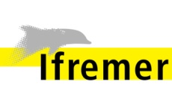



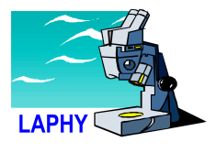

MICROPOLIT
PERIODE D’EXECUTION Phase 1: octobre 2016 à avril 2020
FINANCEMENTS: Fonds européens FEDER et AEAG
PARTENAIRES UPPA
IPREM-LCABIE chimie analytique et environnementale
IFREMER-LRHA ressources halieutiques
IPREM-ECP réactivité chimique et procédés de traitement
IPREM-EEM microbiologie de l’environnement
IVS-SIAME modélisation hydrologique
INRA-ECOBIOP écologie des poissons
LMAP traitement statistique et modélisation
Une soixantaine de personnels techniques et chercheurs
AUTRES PARTENAIRES IMA, Centre de la Mer, LAPHY, RIVAGES PROTECH
COLLABORATIONS EPOC, UPV
Fédération de Recherche sur les Milieux et les Ressources Aquatiques MIRA

Slide 3
Principaux enjeux sur la qualité chimique des milieux aquatiques
1er enjeu: répondre à des questions scientifiques
Développer des connaissances et des méthodologies nécessaires à la protection de la qualité des milieux aquatiques
Mieux identifier les substances et les sources polluantes présentes
Mieux évaluer les processus affectant le devenir de ces substances dans les milieux aquatiques
Mieux connaître leurs impacts sur les milieux aquatiques
2ème enjeu: un enjeu règlementaire
Fournir des données pour la mise en œuvre de nouvelles directives afin de prévenir et gérer la pollution des milieux aquatiques (DCE, DCSMM)
Sélectionner et prioriser les substances candidates
Faisabilité de la surveillance des contaminants émergents et recommandations
3ème enjeu – répondre à des inquiétudes sociétales
Acquérir des connaissances sur le comportement et la dangerosité des substances présentes dans les milieux, mais aussi sur leur contrôle et les moyens de réduction de cette pollution
Rassurer le grand public
Fédération de Recherche sur les Milieux et les Ressources Aquatiques MIRA

Slide 4
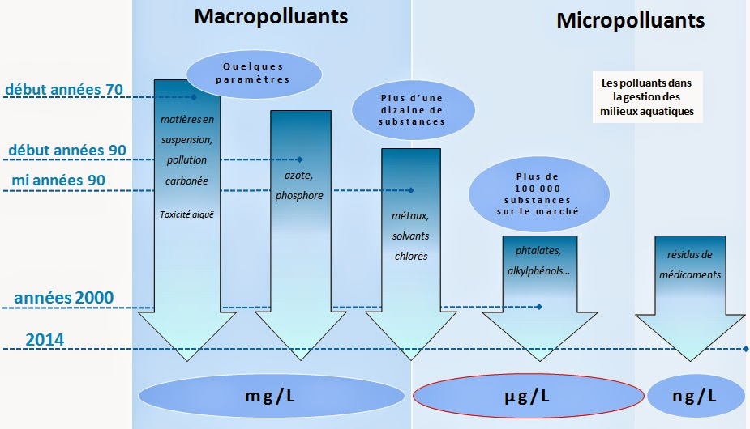
Les micropolluants : c’est quoi?
Fédération de Recherche sur les Milieux et les Ressources Aquatiques MIRA

Slide 5
Les micropolluants : d’où viennent-ils?
Un micropolluant est plutôt d’origine synthétique mais peut être également naturel dans le cas des métaux (mercure, cadmium) ou des métalloïdes (arsenic)
Les micropolluants sont souvent classés par familles chimiques
inorganiques
organiques
Métaux et métalloides
Pb, Cr, Cd, Hg, As, Cu, Zn, Ni,….
Dérivés du benzène, polychlorobiphényls, hydrocarbures aromatiques polycycliques, organochlorés, phtalates, bisphénol,….
Les micropolluants peuvent être également classés par usages : les plastifiants, les détergents, les pesticides, les biocides, les produits pharmaceutiques, les produits de soins,…
Fédération de Recherche sur les Milieux et les Ressources Aquatiques MIRA

Slide 6
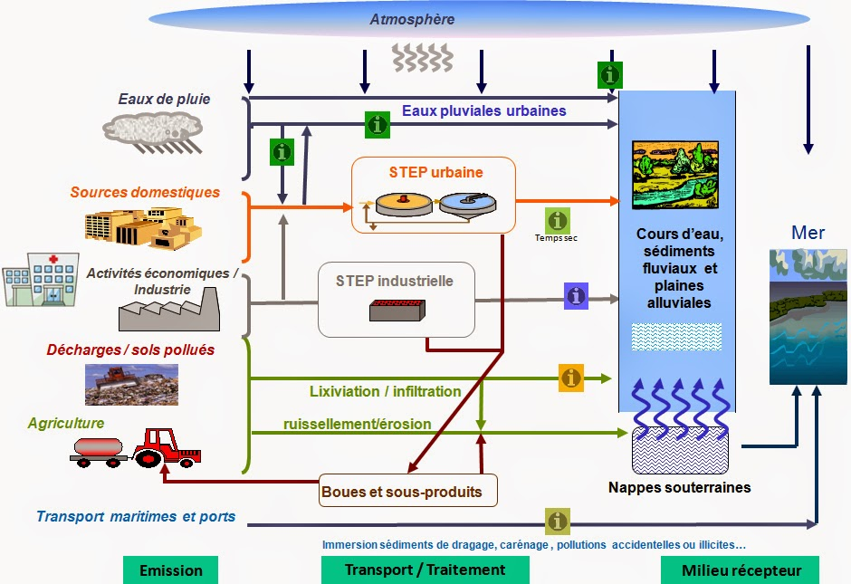
Les micropolluants : que deviennent-ils?
Fédération de Recherche sur les Milieux et les Ressources Aquatiques MIRA

Slide 7
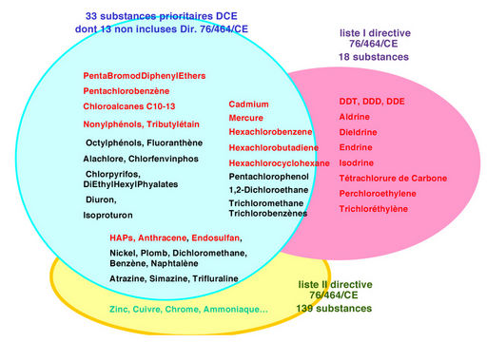
Les micropolluants : quelle règlementation?
Contaminants émergents et cadre règlementaire
La Directive Cadre sur l’Eau (DCE) fixe 45 substances prioritaires réparties en 3 groupes sont plus particulièrement visées et font l’objet d’objectifs de réduction et même de suppression pour certaines
  Groupe 1: substances dangereuses prioritaires
  objectif européen disparition dans les masses d’eau à l’horizon 2021
  un objectif national réduction de 50% en 2015 par rapport à 2004
  Groupe 2: substances prioritaires
  objectif national réduction de 30% en 2015 par rapport à 2004.
Fédération de Recherche sur les Milieux et les Ressources Aquatiques MIRA
Notes:
7

Slide 8
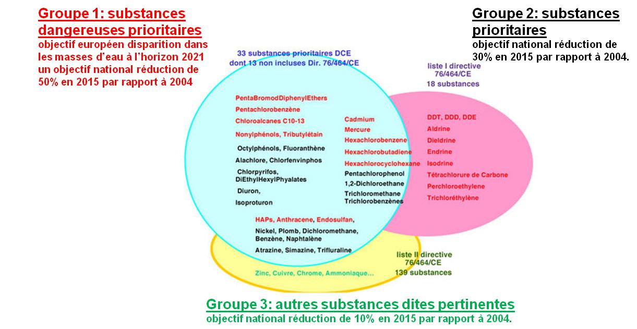
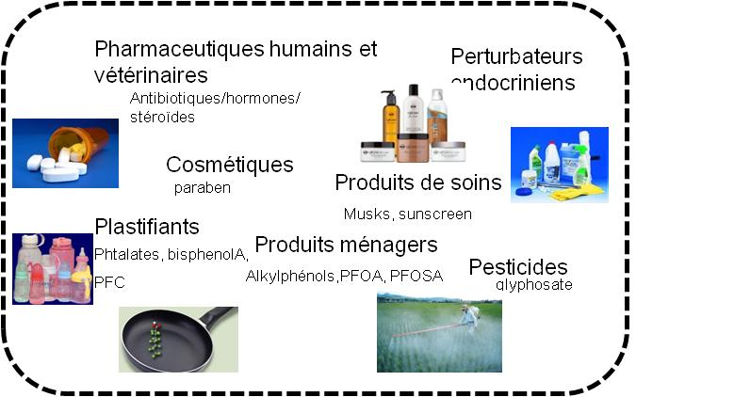
Les micropolluants : de nouvelles préoccupations
SUBSTANCES PRIORITAIRES
SUBSTANCES EMERGENTES
Ex: PCB, HAP, métaux,…
Ex: Pharmaceutiques, détergents, plastifiants, parfums, produits de soin corporels, cosmétiques…
On sait les mesurer et on connait les risques
On sait qu’ils sont présents mais on ne connaît pas les risques voire on ne sait pas qui ils sont
Pas d’info sur le comportement et les effets
Pas de surveillance et de contrôle
Pas de règlementation
Fédération de Recherche sur les Milieux et les Ressources Aquatiques MIRA
Notes:
l s’agit de molécules pas nécessairement d’usage nouveau mais nouvellement recherchées et pour lesquelles les données sont rares
- Substances auxquelles nous n’avons pas suffisamment prêté attention
Substances pour lesquelles les capacités analytiques sont limitées
Points communs dans les différentes définitions de “substances émergentes”
- suspectées d’effets néfastes à des niveaux de concentrations existants dans l’environnement
- effets non suffisamment connus ou encore peu étudiés
- émissions dans l’environnement non réglementées
- non surveillées en routine dans les matrices environnementales

Slide 9
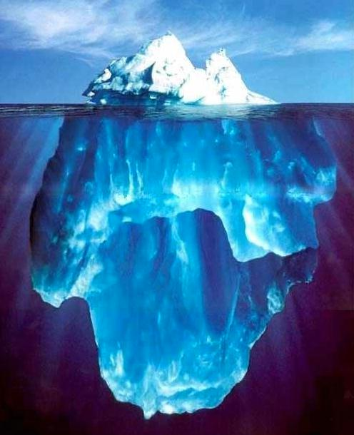

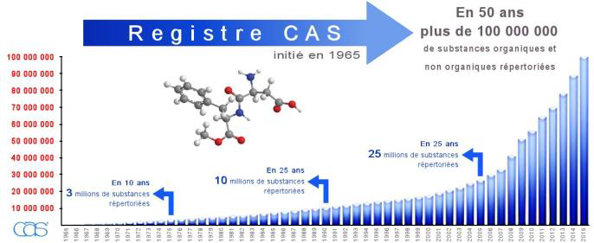





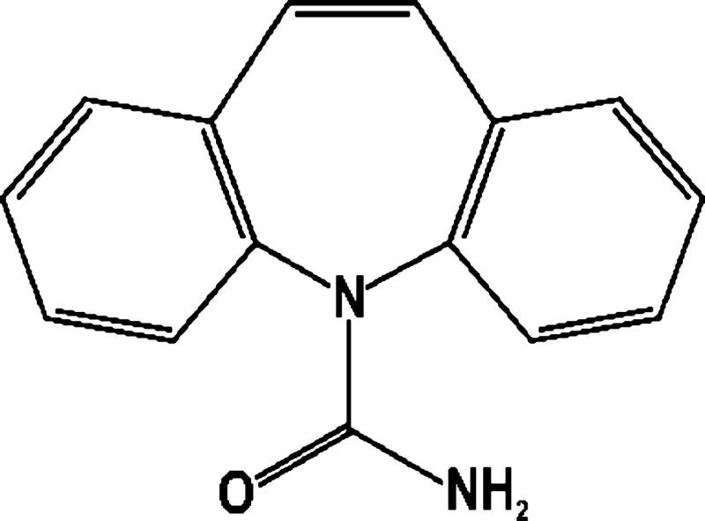
Les micropolluants : quelques chiffres…
130 millions de molécules enregistrées au CAS (Chemical Abstract Service)
100 millions de tonnes par an
Polluants prioritaires
environ 100 000 molécules homologuées en Europe
évaluation sur 45 substances (DCE), suivis sur environ 300 substances
Polluants émergents
Fédération de Recherche sur les Milieux et les Ressources Aquatiques MIRA

Slide 10
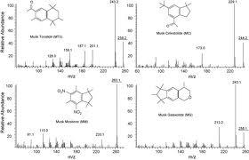
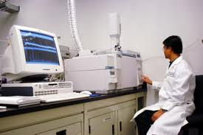
Les micropolluants : que faire?
Pour résumer… des verrous scientifiques et techniques identifiés
Des contraintes analytiques liées aux faibles concentrations rencontrées et à la très grande variété des molécules rejetées et de leurs métabolites
La compréhension des mécanismes d’élimination et/ou de persistance de ces molécules au cours des filières de traitement des eaux et dans le milieu
L’évaluation de leur toxicité et de leur impact sur l’environnement et les organismes
Alors, comment s’y prendre?
- Prioriser et cibler les familles de molécules
- Développer des méthodes d’analyse performantes en optimisant les étapes d’extraction, de préconcentration et de détection
- Améliorer les connaissances en terme de source, de réactivité et d’impact
Fédération de Recherche sur les Milieux et les Ressources Aquatiques MIRA

Slide 11
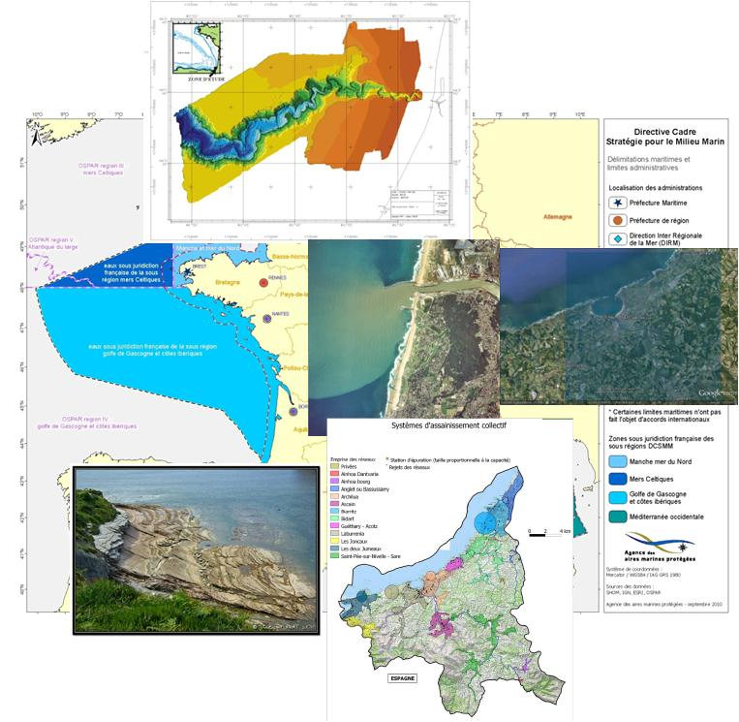
c
PROGRAMME DE RECHERCHE MICROPOLIT
Organisation des recherches
Sites ateliers
ACTION 0 : Coordination animation et gestion du programme
ACTION 1: bilan des connaissances sur la qualité chimique/biodiversité
ACTION 3: Mise en place de systèmes d’observation et lien avec les systèmes déjà existants
Sites ateliers
Outils méthodologiques
ACTION 2: Amélioration des connaissances sur les sources, la réactivité et les impacts des micropolluants
ACTION 4: Modélisation de la dispersion et simulation de l’évolution et des impacts
ACTION 5: Réduction des sources traitement versus épuration naturelle
Fédération de Recherche sur les Milieux et les Ressources Aquatiques MIRA

Slide 12
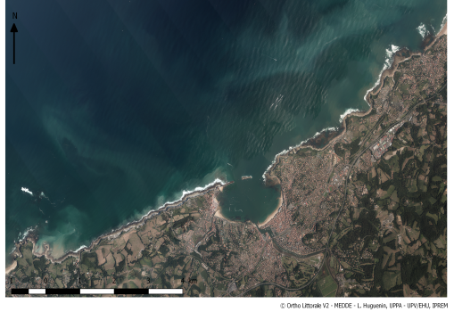
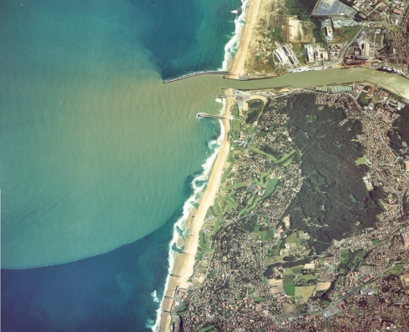
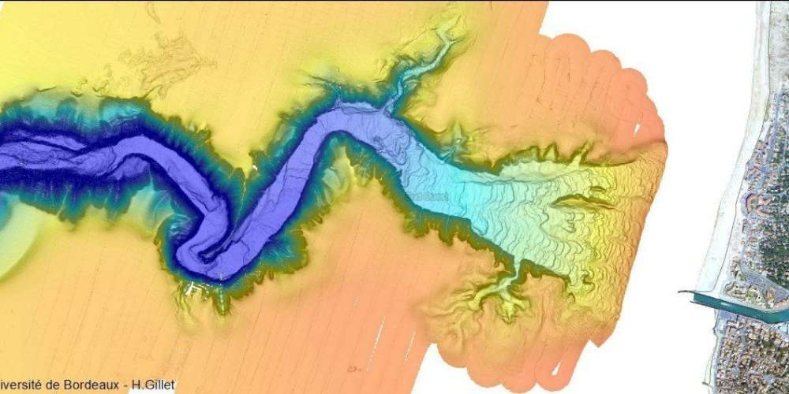
ACTION 2 : amélioration des connaissances sur les sources, la réactivité et les impacts des micropolluants
Coordination N. Caill Milly, M. Monperrus
Objectifs
3 sites ateliers
Evaluer les sources et les flux arrivant dans le milieu côtier récepteur
métaux, organométaux, PCB, HAP, muscs synthétiques, alkylphénols, perfluoroalkylés, pesticides…
Connaître les processus contrôlant la réactivité de ces micropolluants
Produits de transformation, de dégradation biotiques et abiotiques
Evaluer l’impact en terme de bioaccumulation par des organismes bioindicateurs et des ressources halieutiques (amphihalines, marines) à différentes échelles trophiques
Evaluer l’impact sur la biodiversité des populations côtières
Evaluer l’impact sur le comportement d’espèces migratoires
Zone rocheuse
Estuaire de l’Adour
Gouf de Capbreton

Slide 13
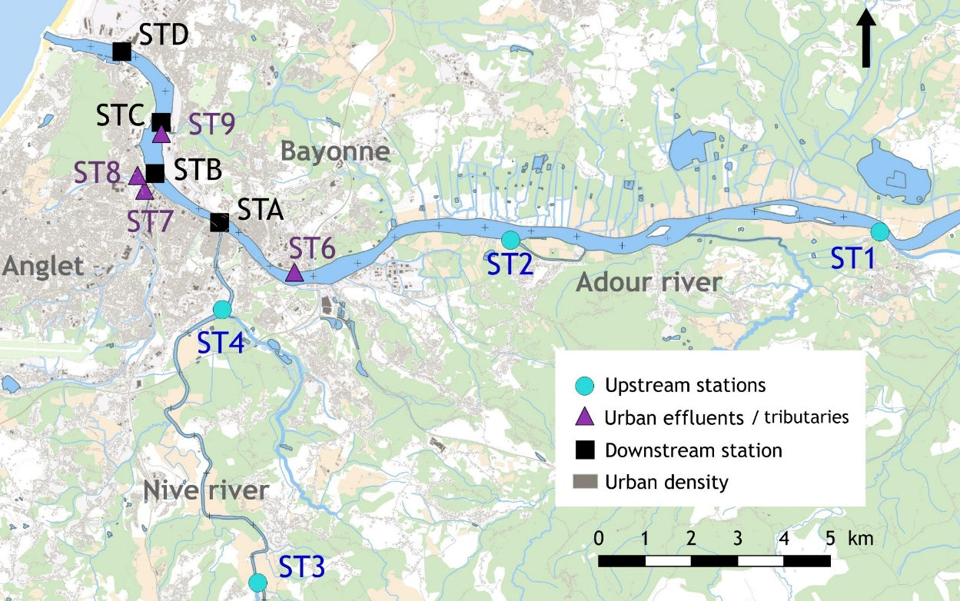
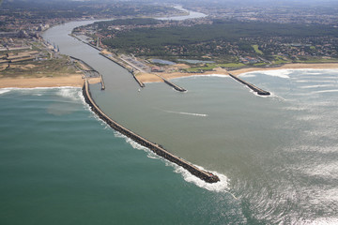
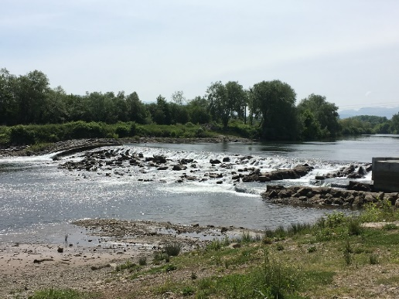
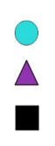
ACTION 2
Site atelier Estuaire de l’Adour
Dynamique des micropolluants et des communautés microbiennes
Thèse de Sandrine Veloso
Amont
Zone urbaine Aval
Aval : Du pont du saint esprit (bayonne) à l’embouchure
Analyse des eaux du chenal
Zone urbaine : Zone urbain de Bayonne/Anglet
Analyse des eaux des berges
Amont : Zone de Urt et Lahonce (Adour)
Zone de Ustaritz (Nive)

Slide 14
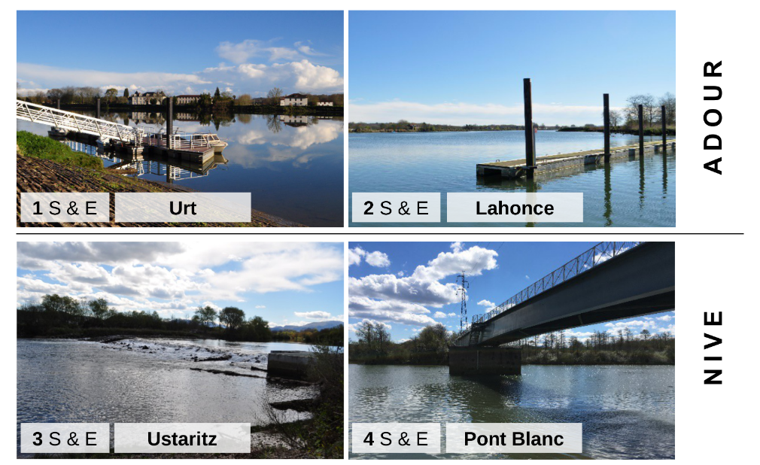
ACTION 2
Site atelier Estuaire de l’Adour
Stations Amont :
Zone de Urt et Lahonce (Adour)
Zone de Ustaritz (Nive)
Amont
Zone urbaine Aval

Slide 15
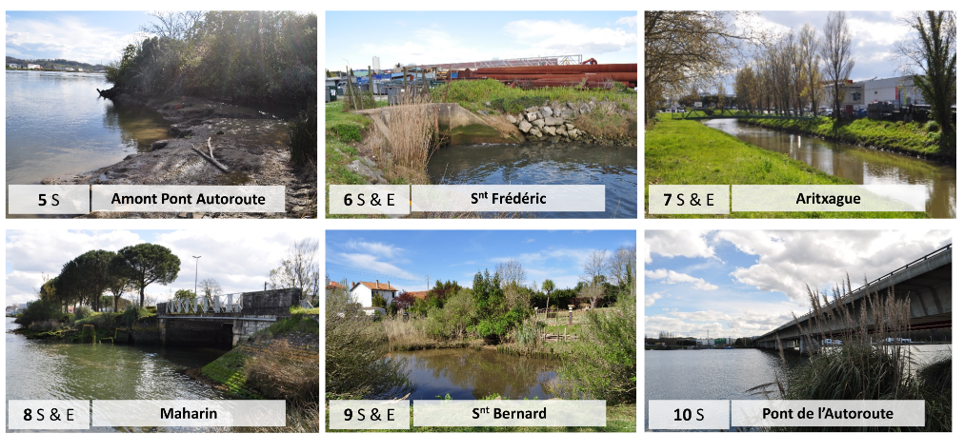
ACTION 2
Site atelier Estuaire de l’Adour
Stations zone urbaine :
Zone urbaine de Bayonne/Anglet
Amont
Zone urbaine Aval

Slide 16
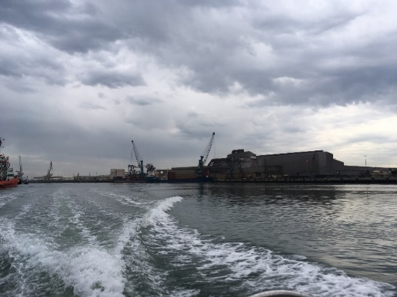
ACTION 2
Site atelier Estuaire de l’Adour
Stations Aval : Du pont du saint esprit (Bayonne) à l’embouchure
Analyse des eaux du chenal
Amont
Zone urbaine Aval

Slide 17
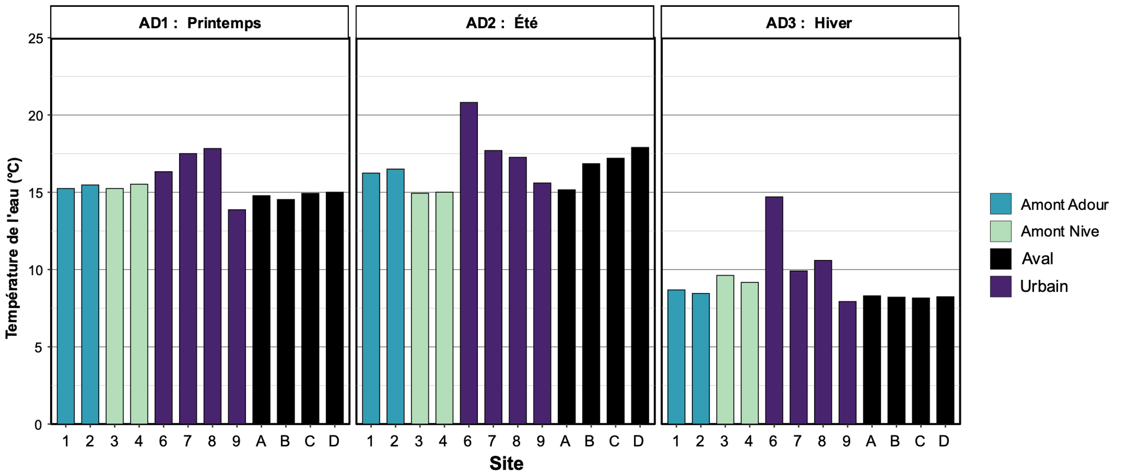
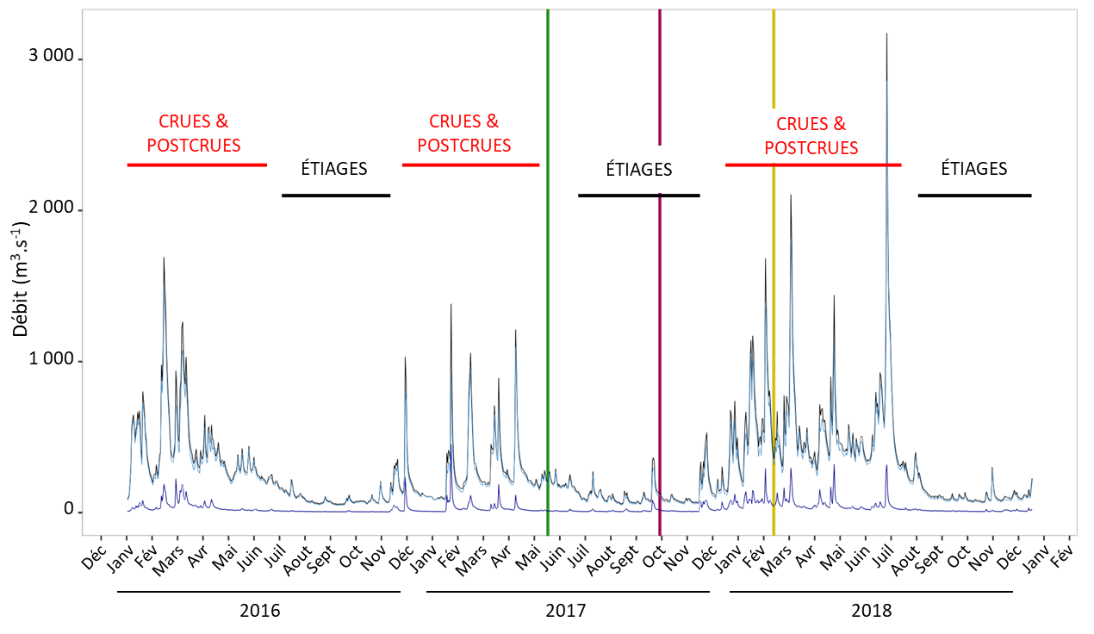
ACTION 2
Site atelier Estuaire de l’Adour
Distribution saisonnière
Printemps
Été
Hiver
PRINTEMPS
ÉTÉ
HIVER
20
Mai
2017
Mai
2017
Novembre
2017
Novembre
2017
Février
2018
Février
2018
Température de l’eau (°C)
15
10
5
Site
Figure : Evolution de la température de l'eau dans les eaux de l'estuaire de l'Adour au cours de l'échantillonnage
3 campagnes de prélèvement
Mai : Débit important (fonte des glaces) et températures moyennes
Septembre : Faible débit (Etiage) et températures hautes
Janvier : Faible température et débit moyen

Slide 18
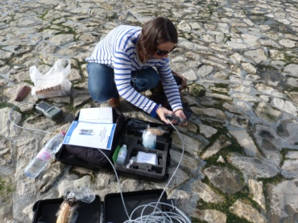
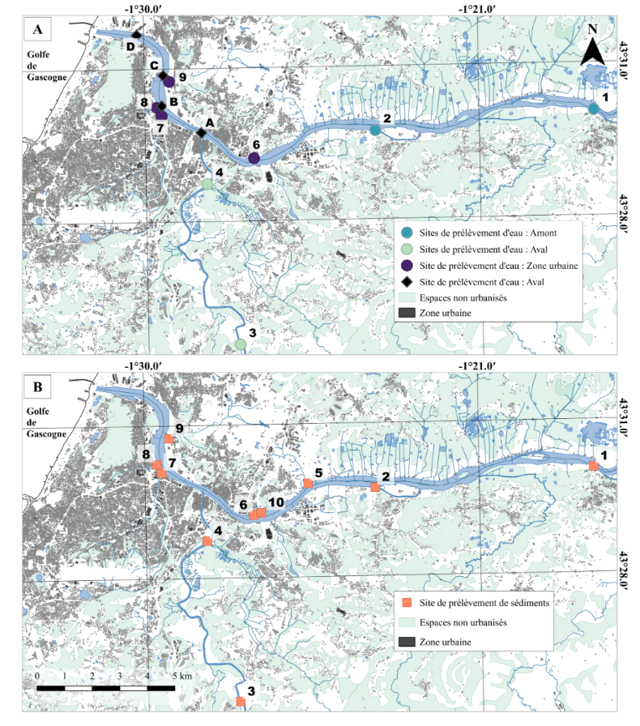
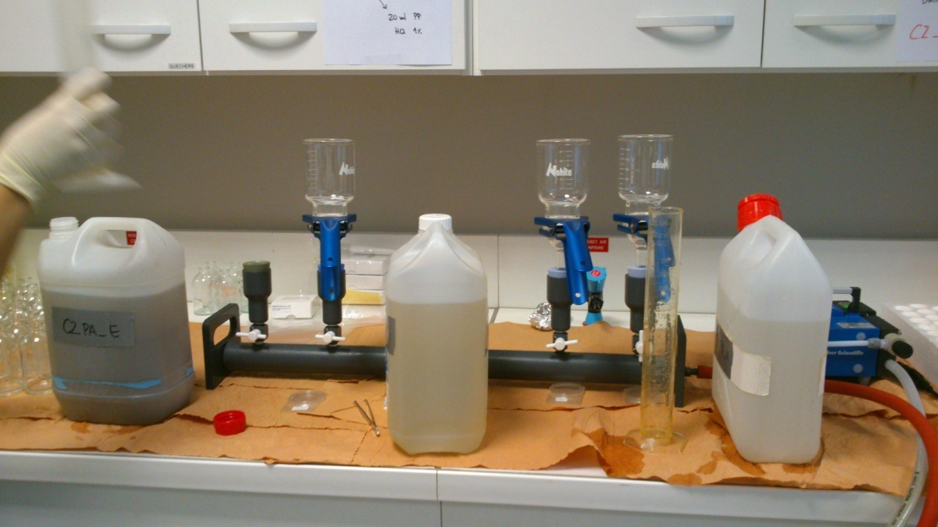
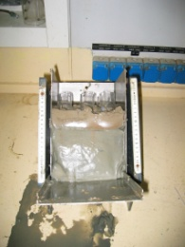
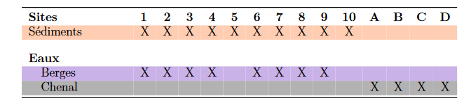
ACTION 2
Site atelier Estuaire de l’Adour

Slide 19
140 Micropolluants prioritaires et émergents suivis
+ 500 molécules en screening non spécifique

Slide 20
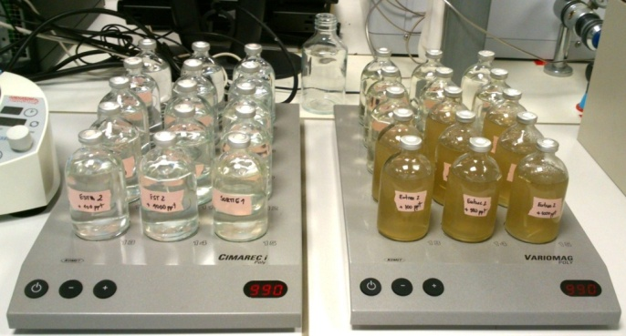
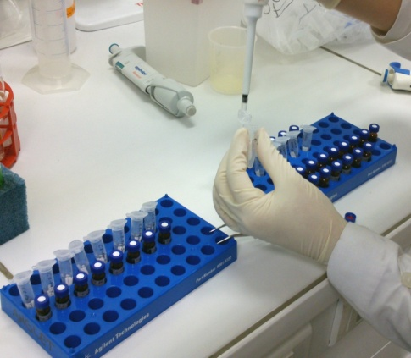
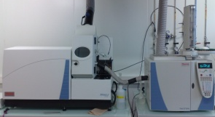
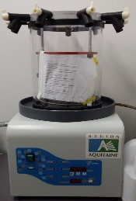
ACTION 2
Site atelier Estuaire de l’Adour
Sédiments
MES
Dissous & bulk
Filtres prépesés
Direct x 3
Cuillère plastique dans ziploc
250 gr x 2 (backup)
Bouteille PP & Téflon PFA
Bouteille verre ambré
Jérican 5 L PE ou PP
3 à 5 L filtrés
Filtration
unité polysulfone
PVDF 0,45 µm
Filtration
unité verre
AC 0,45 µm
Boite verre + ziploc
Filtres prépesés
backup
Congélation -20°C
Congélation -80°C
Congélation -20°C
40 mL + 0,4 ml HNO₃ 65%
150 mL + 1,5 ml HCl 37%
100 mL
100 mL
100 mL
150 mL
Perfluo. & résidus
médicamenteux
Lyophilisation + broyage agate
Lyophilisation + broyage agate
BULK
Réfrigération
Digestion
Digestion
Extraction L/L PES
100 mL
Extraction Oasis HLB
Digestion
2 g
Digestion
2 g
Extraction L/L
2 g
Extraction L/L
2 g
Extraction L/L
2 g
ICP-MS
GC-ICP-MS
GC-MS
GC-MS
GC-MS
ICP-MS
GC-ICP-MS
GC-MS
GC-MS
GC-MS
Triple-quad
Métaux
Organo-métaux
HAP/PCB/pesticides
Musks/sunscreens
Alkylphénols
Métaux
Organo-métaux
HAP/PCB/ pesticides
Musks /sunscreens
Alkylphénols
Perfluo. & résidus médicamenteux

Slide 21
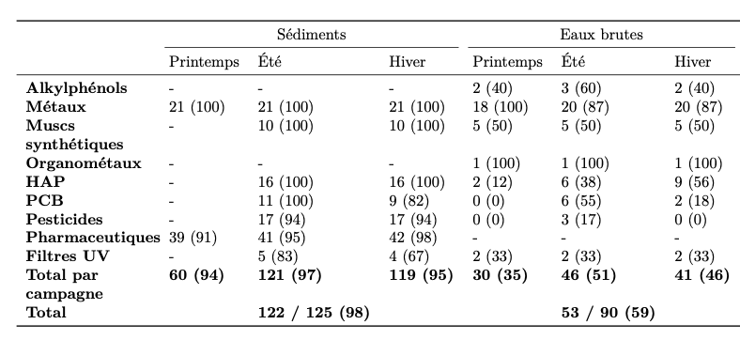
ACTION 2
Site atelier Estuaire de l’Adour
OCCURRENCE - A quelles fréquences sont retrouvés les micropolluants dans l’estuaire de l’Adour ?
98% des micropolluants chimiques ciblés quantifiés au moins une fois dans les sédiments
59% dans les eaux brutes

Slide 22
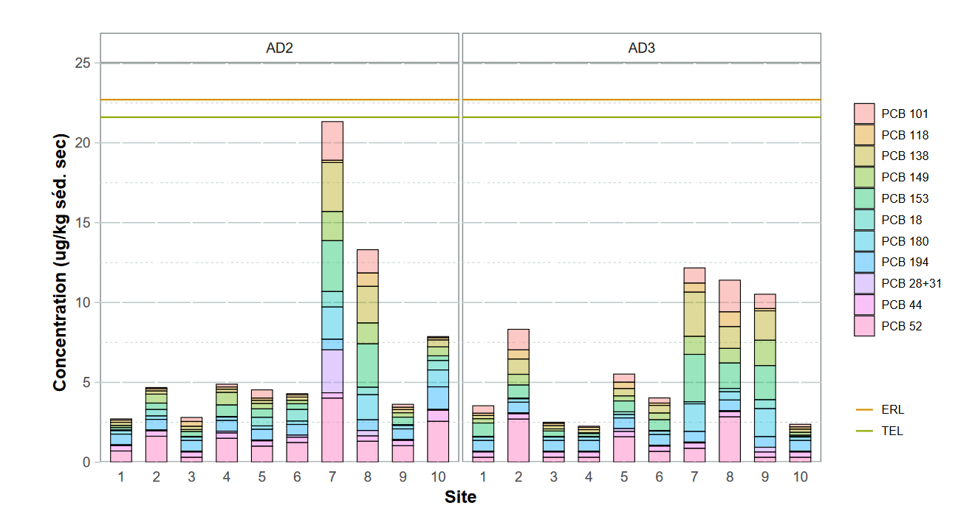
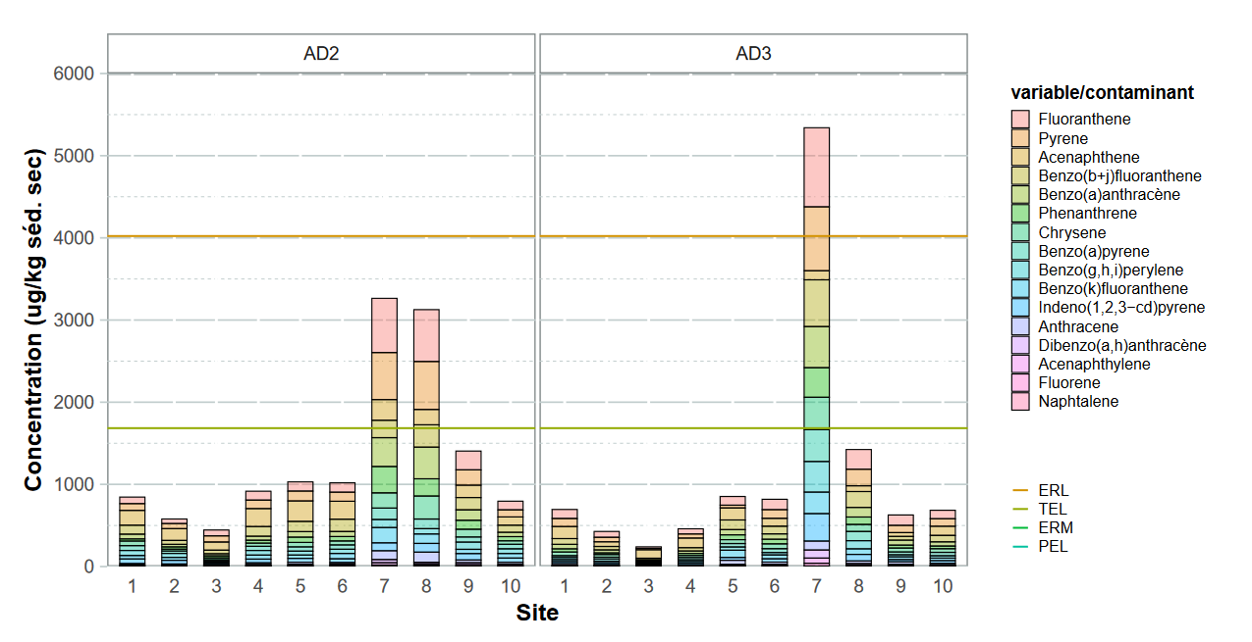
ACTION 2
Site atelier Estuaire de l’Adour
CONCENTRATIONS DANS LES SEDIMENTS
PCB
HAP

Slide 23
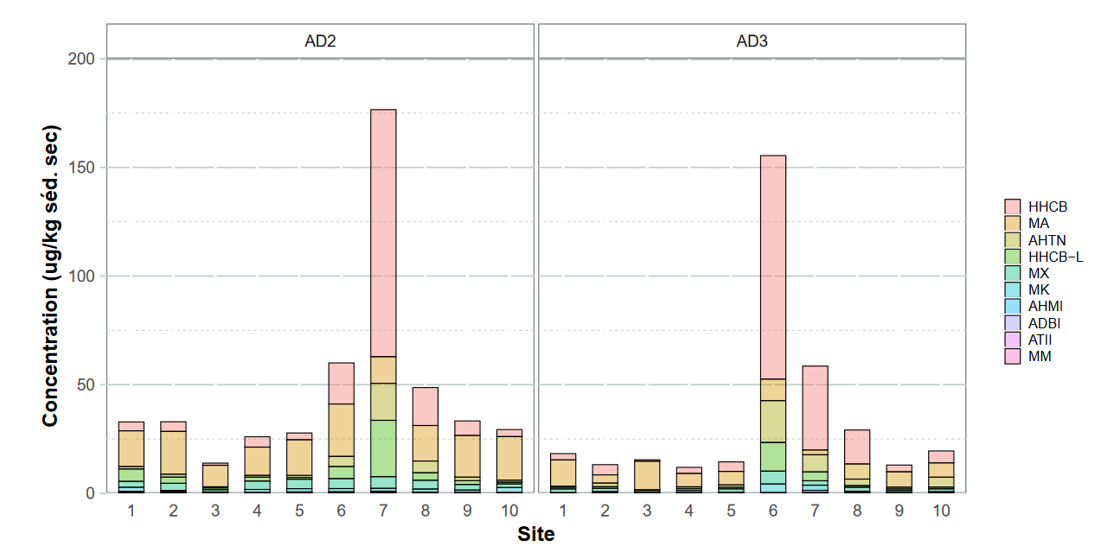
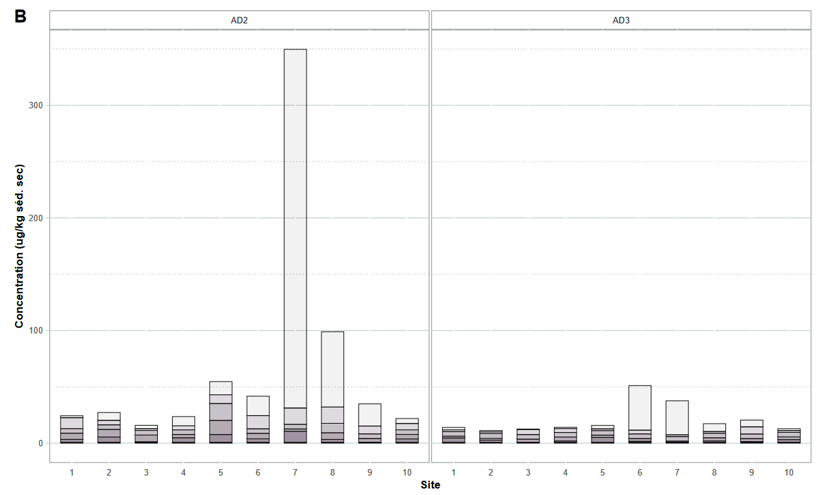

ACTION 2
Site atelier Estuaire de l’Adour
CONCENTRATIONS DANS LES SEDIMENTS
MUSKS
FILTRES UV

Slide 24
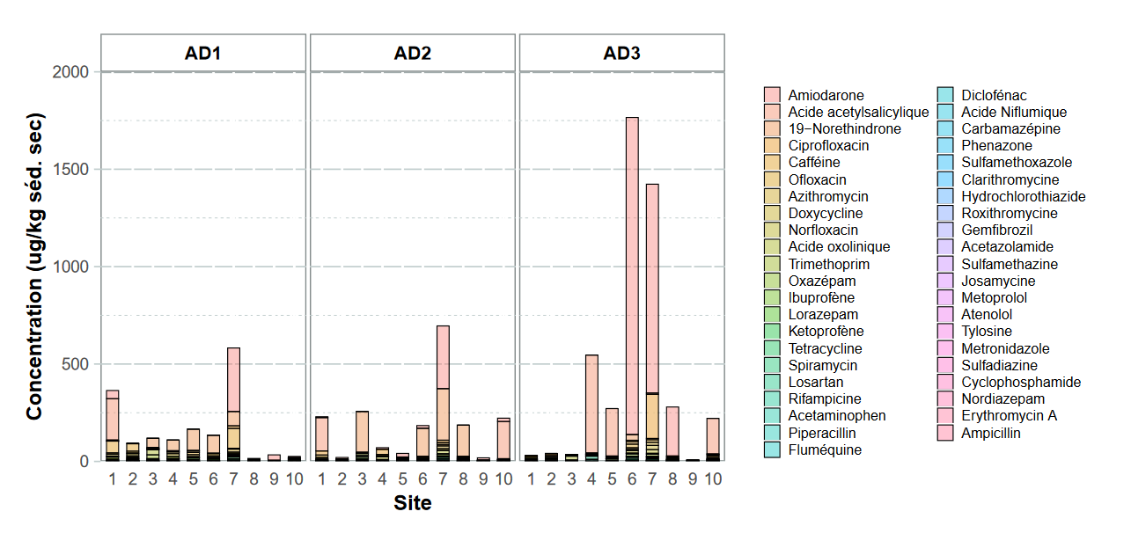
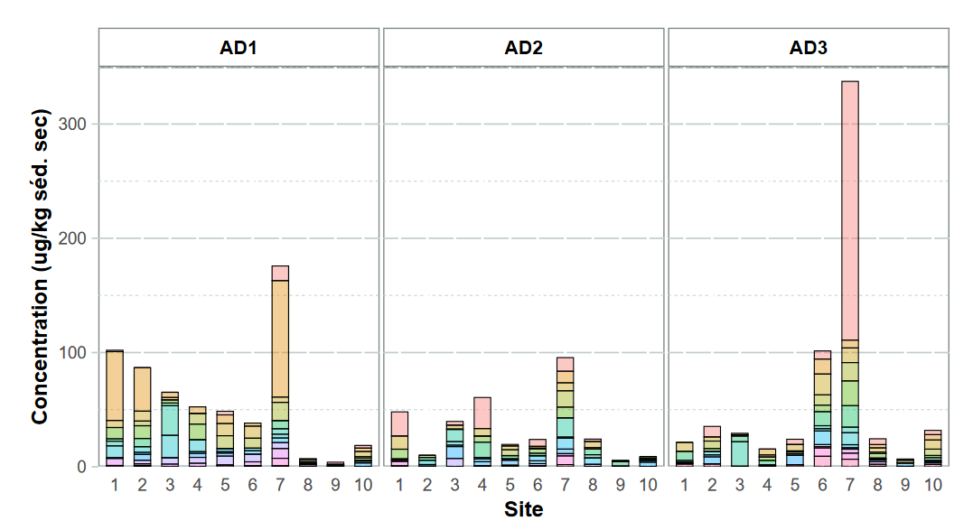
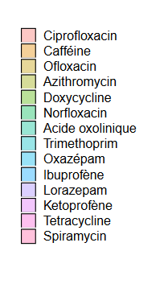
ACTION 2
Site atelier Estuaire de l’Adour
CONCENTRATIONS DANS LES SEDIMENTS
PHARMACEUTIQUES

Slide 25
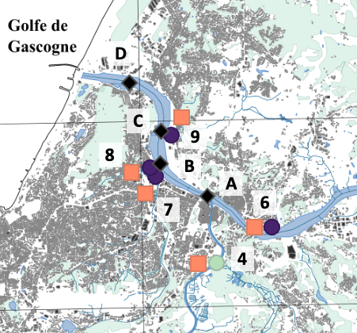
ACTION 2
Site atelier Estuaire de l’Adour
CARTOGRAPHIE DANS LES SEDIMENTS
HAP
PCB
ÉTÉ
HIVER
HAP/ PCB
SITES 7 et 8 se démarquent ici
SITES 9 et 10 ponctuellement

Slide 26
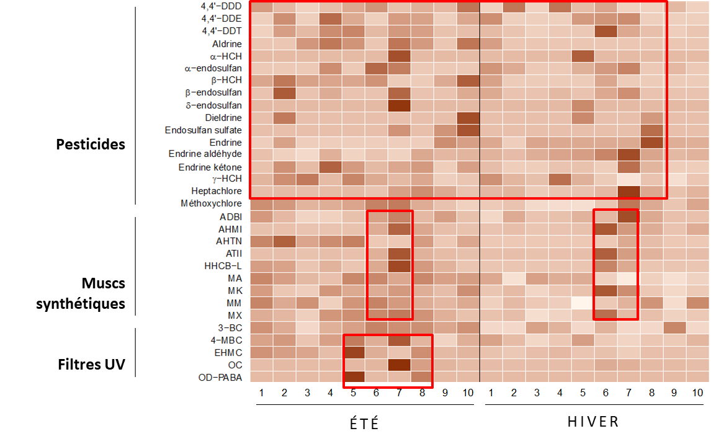
ACTION 2
Site atelier Estuaire de l’Adour
CARTOGRAPHIE DANS LES SEDIMENTS
Pesticides/Muscs synthétiques/Filtre UV
Profils beaucoup plus hétérogènes pour les pesticides
Musks: maximum de concentrations toujours observés pour les sites 6 et 7
Filtres UV: max de concentrations en été

Slide 27
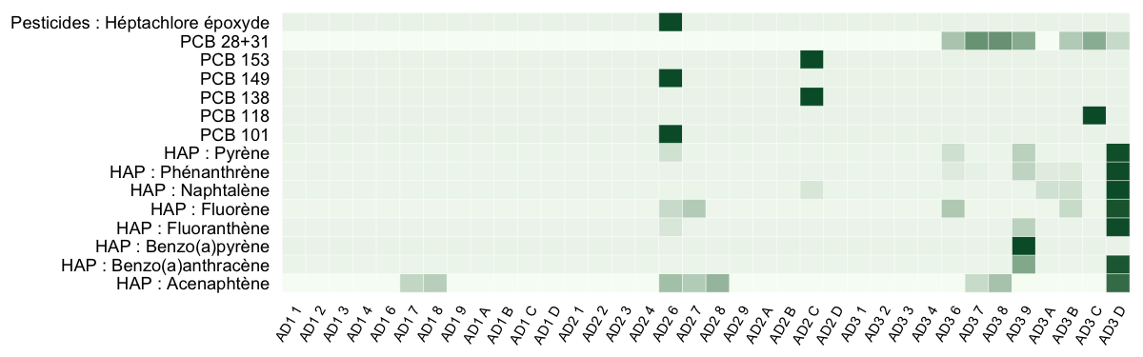
ACTION 2
Site atelier Estuaire de l’Adour
CARTOGRAPHIE DANS L’EAU
Pesticide
Héptachlore époxyde
28+31
153
149
138
118
101
Pyrène
Phénanthrène
Naphtalène
Fluorène
Fluoranthène
Benzo(a)pyrène
Benzo(a)anthracène
Acénaphtène
PCB
HAP
HAP
Nonyl-
phénols
Muscs
synthétiques
Filtres UV
PRINTEMPS
ÉTÉ
HIVER
PCB: peu de sources
HAP: STATION 10 source ponctuelle
Émergents: STATION 6 source puis effet de dilution

Slide 28
ACTION 2
Site atelier Estuaire de l’Adour
CARTOGRAPHIE DANS L’EAU
Résidus
pharmaceutiques
PRINTEMPS
ÉTÉ
HIVER

Slide 29
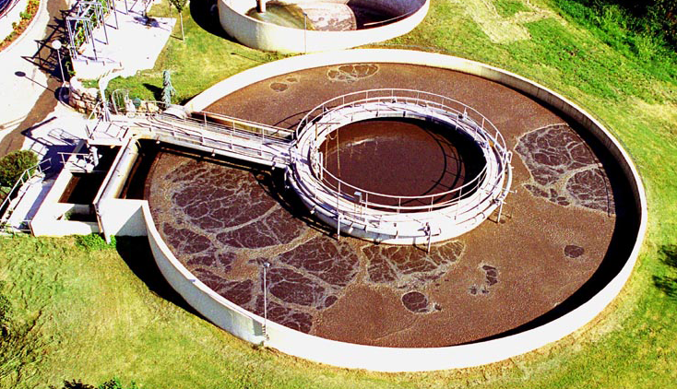

ACTION 5
Capbreton Canyon
Impact des traitements et devenir
1. Quel est l’impact de traitements tertiaires sur les micropolluants ?
2. Quel est le devenir de ces micropolluants dans le milieu naturel ?

Slide 30
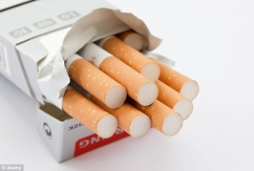
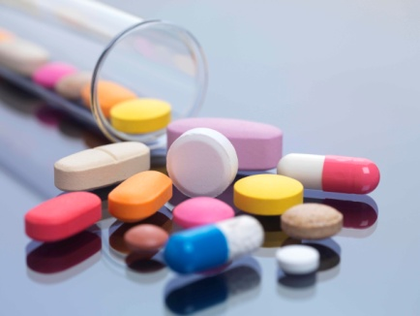
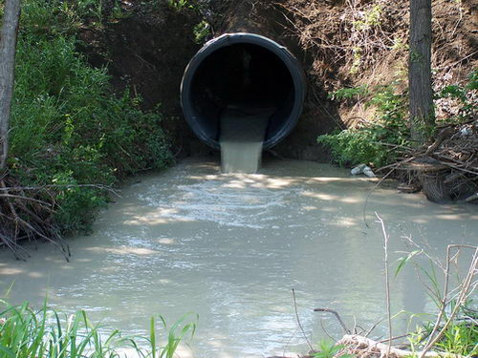
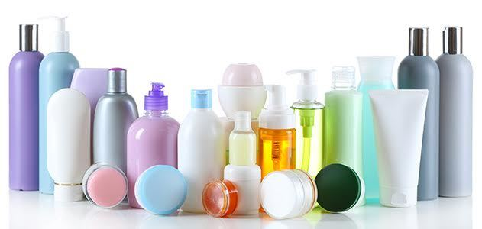


ACTION 5
Capbreton Canyon
Impact des traitements et devenir
12 micropolluants
Nicotine
Sunscreens :
EHMC : EthylHexyl Methoxycinnamate
OC : Octocrylène
NICO
OFLO
OC
CBZ
Pharmaceutiques :
OFLO : Ofloxacin
CBZ : Carbamazépine
OXZ : Oxazépam
KTP : Kétoprofen
EHMC
OXZ
AHTN
KTP
Muscs :
HHCB : Galaxolide
AHTN : Tonalide
HHCB
E1
EE2
E2
Hormones :
E1 : Estrone
E2 : 17β-Estradiol
EE2 : 17α-EthinylEstradiol

Slide 31


ACTION 5
Capbreton Canyon
Impact des traitements et devenir
Traitements tertiaires étudiés
Irradiations UVc
Traitement de désinfection ( Guéthary, Bidart)
Irradiations Solaire/PFA
Traitement de désinfection ( Biarritz)
Irradiations UVc/H₂O₂
Traitement d’oxydation avancé (non utilisé ici)
Irradiations Solaire
Devenir dans l’environnement

Slide 32

ACTION 5
Capbreton Canyon
Impact des traitements et devenir
Simulation du rejet dans le milieu naturel - devenir

Slide 33

ACTION 5
Capbreton Canyon
Impact des traitements et devenir
Synthèse des réactivités observées

Slide 34

Merci de votre attention
Merci de votre attention
CONTACT
Mathilde MONPERRUS
UMR IPREM-UPPA CNRS
Mathilde.monperrus@univ-pau.fr

